Slide 1
RaČunalnišTVo 1
Praktična matematika
3. letnik

Slide 2
Namen predmeta
Naučiti se, zakaj je pomembno kako rešimo določen problem
Spoznati določene podatkovne strukture in algoritme
  Razumeti idejo
  Samo golo kodiranje tako ali tako obvladate!
Poročati o njih
  Nastopi
  Priprava pisnega gradiva

Slide 3
Splošna pravila uporabe prosojnic (in ostalega študijskega gradiva pri R1)
Prosojnice in ostala v spletni učilnici objavljena gradiva so OPORA k delu in ne celotno študijsko gradivo
Osnovni namen prosojnic je lažje spremljanje in izvajanje predavanj
Tu in tam zadevo poenostavimo ali kaj zamolčimo.
Zagotovo so na prosojnicah napake
  Namerne (da lahko ob predavanju pojasnimo določeno zadevo)
  Nenamerne (v upanju, da jih bomo ob predavanju opazili)

Slide 4
Predavanja/VAJE
Oblika se bo prilagajala stanju
Želim si aktivnega sodelovanja

Slide 5


Slide 6
Vaša naloga: poskrbeti, da boste imeli ustrezno znanje
SAMI STE ODGOVORNI ZA USPEH PRI PREDMETU
DELITEV DELA
Moja/asistentova naloga:
vam pomagati, da boste znanje LAHKO DOBILI
Notes:
Moja/asistentova naloga:

Slide 7
Obveznosti
Preberite v spletni učilnici
Pripombe, želje … napišite v Forumu ali
(anonimno) na oglasni deski

Slide 8
Pričakovano PREDznanje
Pri predmetu pričakujem, da vam ne dela težav
  Rekurzija
    Programiranje 1, Programiranje 2
  Sestavljanje razredov (OOP)
    Programiranje 1, Programiranje 2
  Iskanje pomoči po spletu
  Način navajanja podatkov (citiranje, navajanje virov …)
    Komunikacija v matematiki

Slide 9
O čem bo govora

Slide 10
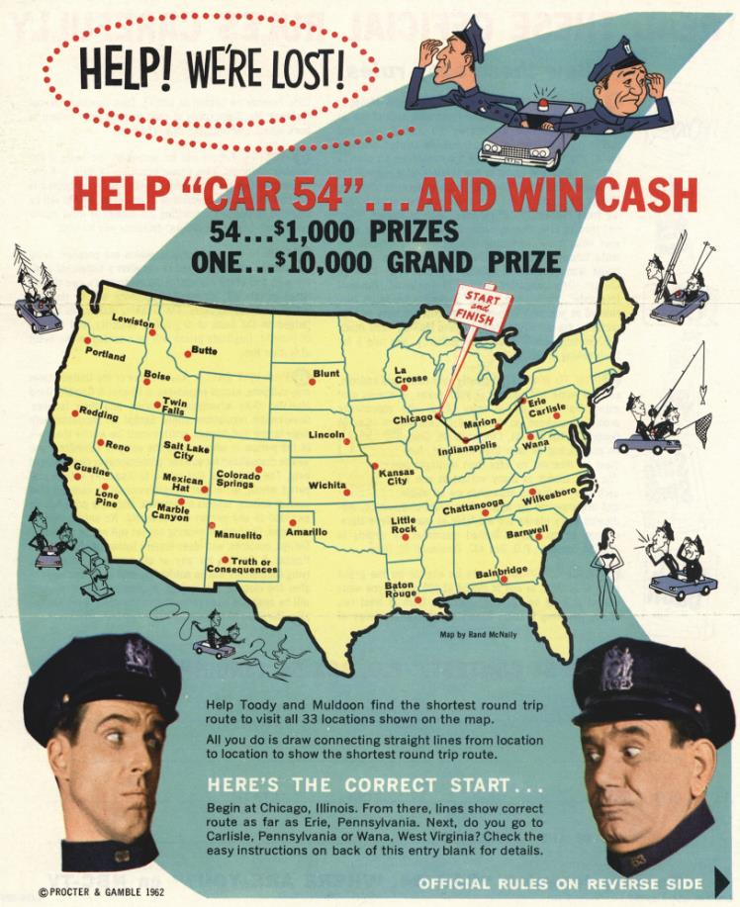
1962
Procter & Gamble
33 mest, najkrajša pot, 10000$
(spodobna hiša)
Vse možnosti …
Peš pregledati vse možnosti verjetno
ne bo šlo
Kaj pa z računalnikom?
Plakat: slika last Procter & Gamble

Slide 11
Ocenimo čas
Pregled vseh možnosti
  (n-1)! možnih rešitev - cikličnih permutacij
  čas 1: milijon pregledov/sek
N | (N-1)! | Čas 1
10 | 362880 | 0,36 sek
13 | 479001600 | 8 min
15
18
30

Slide 12
Ocenimo čas
Pregled vseh možnosti
  (n-1)! možnih rešitev - cikličnih permutacij
  čas 1: milijon pregledov/sek
N | (N-1)! | Čas 1
10 | 362880 | 0,36 sek
13 | 479001600 | 8 min
15 | 87178291200 | 24.2 ur
18
30

Slide 13
Ocenimo čas
Pregled vseh možnosti
  (n-1)! možnih rešitev - cikličnih permutacij
  čas 1: milijon pregledov/sek
N | (N-1)! | Čas 1
10 | 362880 | 0,36 sek
13 | 479001600 | 8 min
15 | 87178291200 | 24.2 ur
18 | 355687428096000 | 11.3 let
30

Slide 14
Ocenimo čas
Pregled vseh možnosti
  (n-1)! možnih rešitev - cikličnih permutacij
  čas 1: milijon pregledov/sek
N | (N-1)! | Čas 1
10 | 362880 | 0,36 sek
13 | 479001600 | 8 min
15 | 87178291200 | 24.2 ur
18 | 355687428096000 | 11.3 let
30 | 8841761993739701954543616000000 | 2.8 10¹⁷ let

Slide 15
In naš problem
Možnosti:
32! / 2 = 131,565,418,466,846,765,083,609,006,080,000,000
Z računalnikom
  RoadRunner, ameriško ministrstvo za energijo
    1,457 bilijonov (10¹²) aritm. operacij na sekundo
  Če bi vsako pot pregledali v eni aritm. operaciji
    28 bilijonov let!
    Ocena starosti vesolja
      14 milijard (10⁹)let

Slide 16
Bodimo pametnejši
ŠTUDIJ ALGORITMOV
Pregled vseh možnosti je običajno enostavno zanič

Slide 17
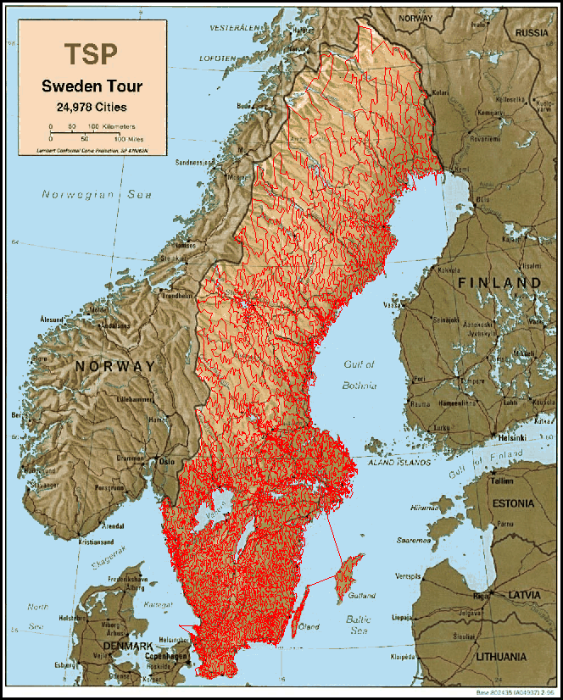
2004

Slide 18
Dobra shramba je zlata vredna
TABELA; SLOVAR; ….

Slide 19
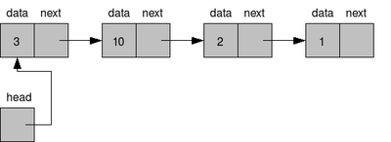
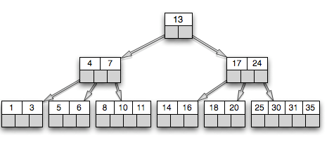
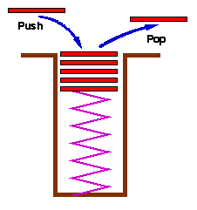
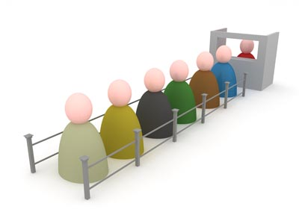
Obstajajo “STANDARDNI" načini shranjevanja podatkov
http://www.cs.usfca.edu/~galles/visualization/Heap.html
Viri slik:
http://www.cs.auckland.ac.nz/software/AlgAnim/fig/stack.gif
http://assets.20bits.com/20080513/b-tree.png
http://www.mathworks.com/matlabcentral/fx_files/24238/2/queue_line_2.jpg
http://upload.wikimedia.org/wikipedia/commons/thumb
/1/1b/C_language_linked_list.png/400px-C_language_linked_list.png

Slide 20
IZBIRA odvisna od problema
Kaj počnemo s podatki
Koliko je podatkov
Spisek telefonskih številk

Slide 21
ŠTUDIJ PodatkovnIH struktur

Slide 22
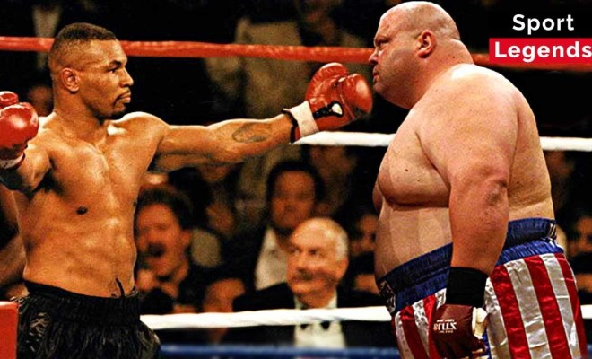
KDO JE NAJBOLJŠI
Med algoritmi / podatkovnimi strukturami

Slide 23
ČASOVNA IN PROSTORSKA ZAHTEVNOST

Slide 24
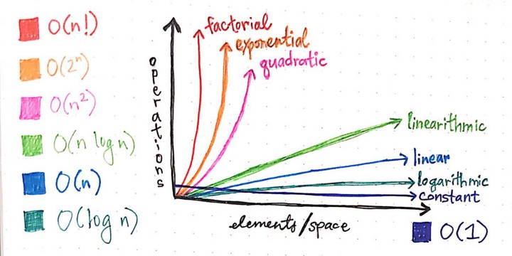

Slide 25
Viri slik
Določeni viri slik mi žal niso poznani.
Ker pa gre za interno gradivo (ki ni javno objavljeno), težav ni …

